Slide 1
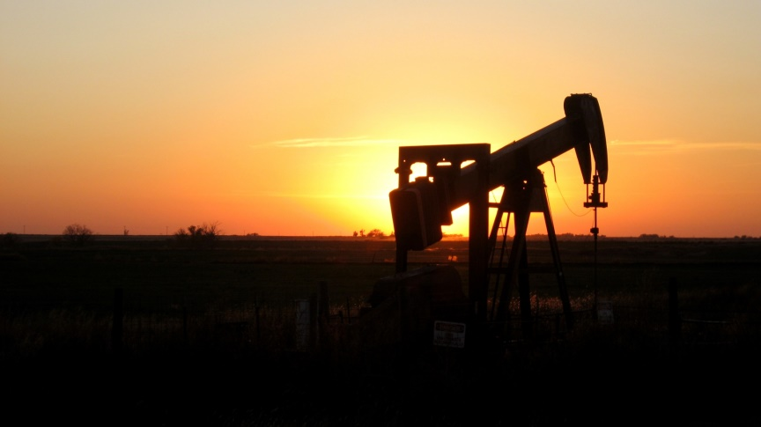
Torneo del Saber 3° Año de Historia
Prof. Daniel Barragán
Fig. 1 Pozo de extracción de petróleo en Oklahoma. EUA.

Slide 2
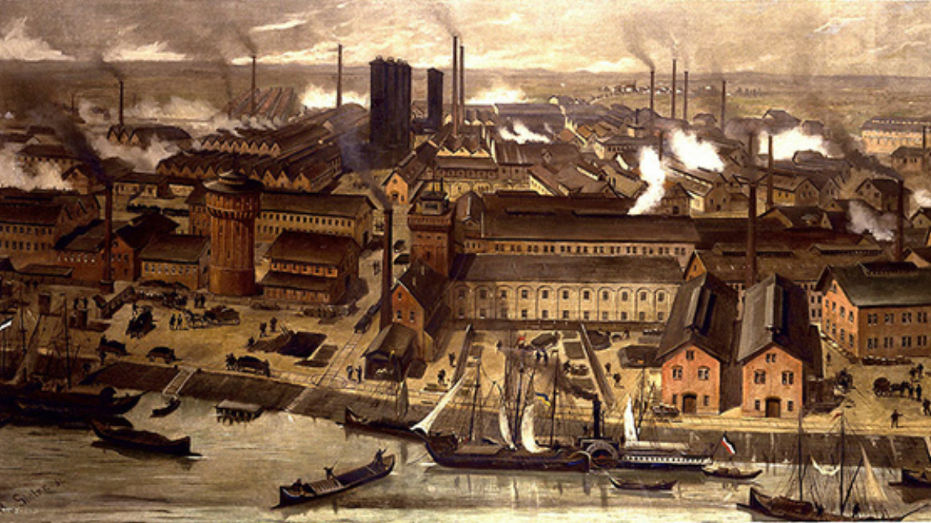
1- La Segunda Revolución Industrial abarca el período …
1780-1850.
1850-1970.
1970-2014.
Fig. 2 Las fábricas químicas de BASF en Ludwigshafen, Alemania (1881).

Slide 3
2- La nueva fuente de energía utilizada en la Segunda Revolución Industrial fue
La energía del vapor.
La energía eólica.
La energía eléctrica.
Fig. 1 Pozo de extracción de petróleo en Oklahoma. EUA.

Slide 4
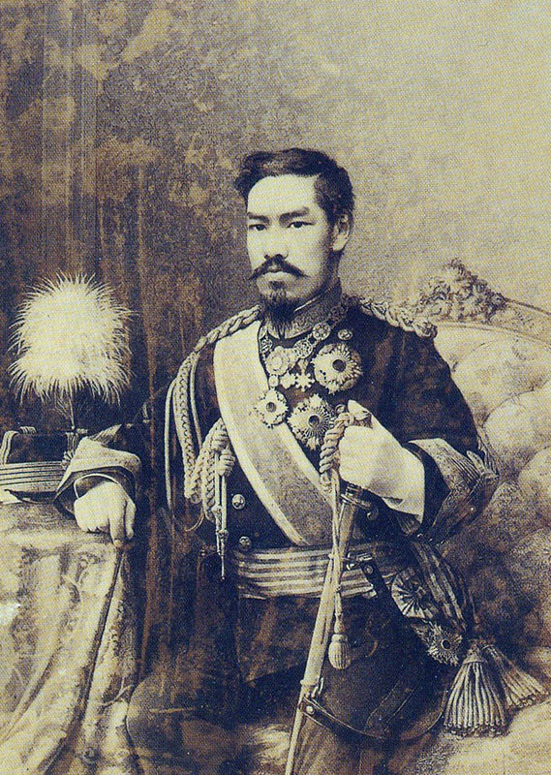
3 - ¿Qué país extraeuropeo oriental desarrolló su Revolución Industrial hacia 1890?
Estados Unidos.
China.
Japón.
Australia.
Fig. 3 Emperador Mutsuhito

Slide 5
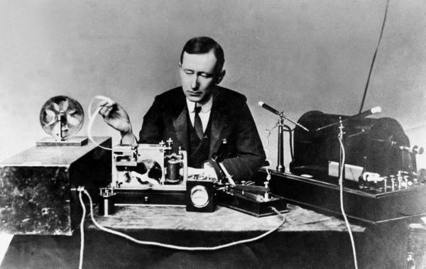
4 - Guillermo Marconi inventó
La telegrafía sin hilos.
El cinematógrafo.
El aeroplano.
Fig. 4 Guillermo Marconi
El telégrafo eléctrico.

Slide 6
5 - La concentración horizontal de capitales se denomina…
Cárteles.
Trust.
Holdings.

Slide 7
6 - Los cárteles son fusiones de empresas que pueden pertenecer o no al mismo sector económico y que buscan operar en forma conjunta.

Slide 8
7 - Los cárteles, son uniones contractuales de empresas de igual rama de negocios.

Slide 9
8 - La libre competencia, que llevó a la disminución de empresas, se convirtió en un obstáculo para obtener mayores ganancias. Surgió así una nueva forma de obtener capital: los monopolios.

Slide 10
9 - Una solución para obtener capitales fueron las sociedades por acciones, que muchas veces adoptaron la forma de responsabilidad limitada, para no ver afectada la riqueza personal en caso de ruina de la empresa.

Slide 11
10 - Un monopolio es controlar el mercado por un grupo o un productor de forma exclusiva.

Slide 12
11 - Las grandes potencias se lanzaron a la apropiación de colonias por muy diferentes motivos: ¿Cuál no fue uno de esos motivos?
El imperialismo fue una consecuencia de la industrialización.
Exigencias estratégicas de las grandes potencias.
La búsqueda de oro y plata.
La inquietud científica.

Slide 13
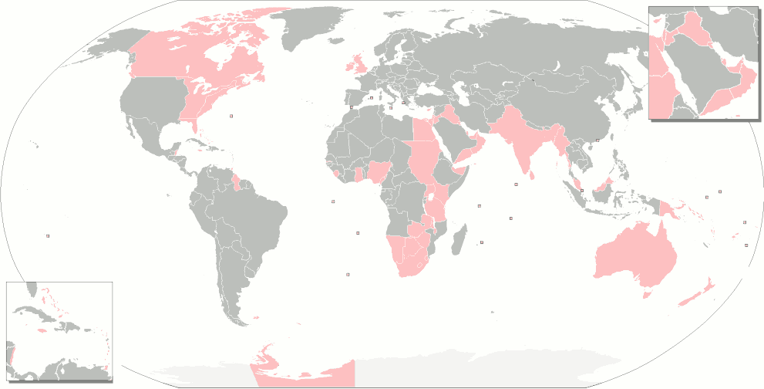
12 - El mayor imperio colonial de la época fue
El Imperio Francés.
El Imperio Ruso.
El Imperio Británico.
Fig. 5
El Imperio Alemán.

Slide 14
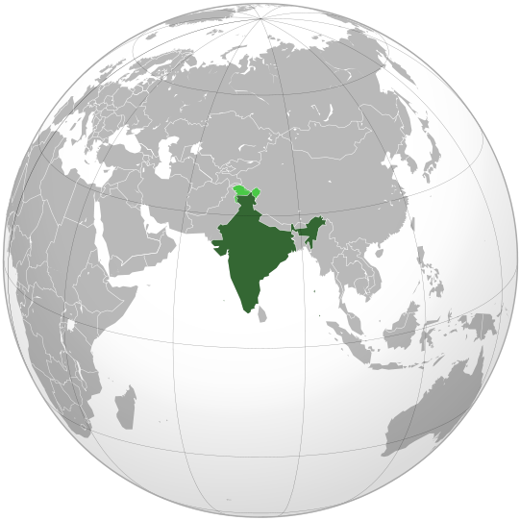
13 - ¿Cuál fue la colonia británica principal a causa de su gran variedad de riquezas, como té, especias y algodón?
Australia
Sudáfrica
India
Fig. 6
Egipto

Slide 15
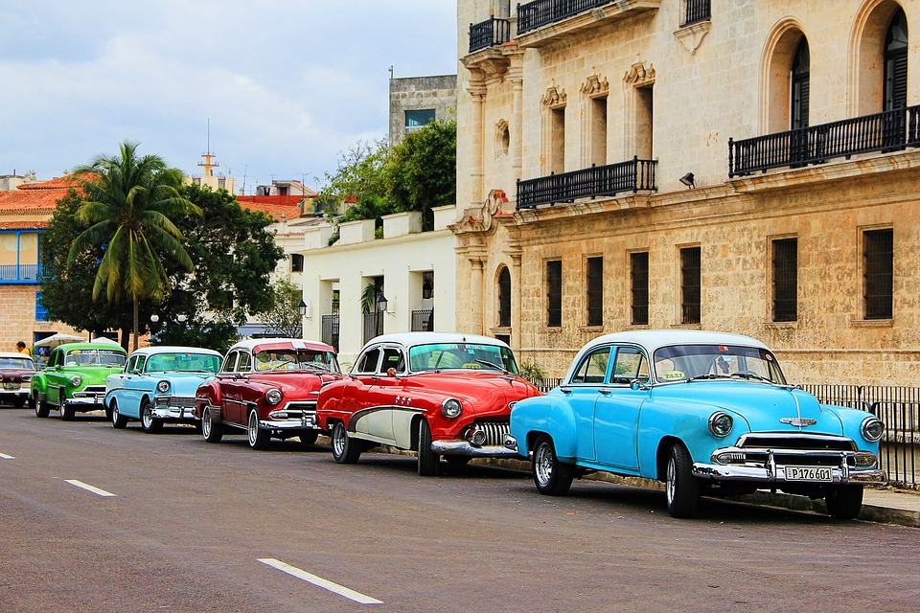
14 - ¿Qué país logró su imperio tras derrotar a España en 1898, con lo que ocupó Filipinas y Puerto Rico y pasó a controlar Cuba?
Alemania.
Estados Unidos.
Italia.
Bélgica.
Fig. 7. La Habana. Cuba.

Slide 16
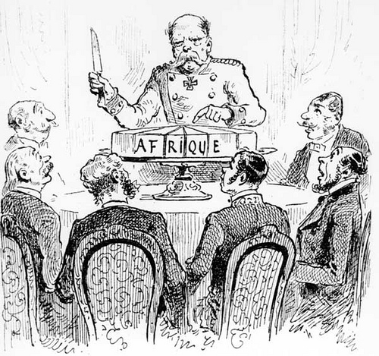
15 - Para evitar las frecuentes fricciones entre las potencias se reunió una Conferencia que estableciera los dominios de cada potencia. ¿La Conferencia se desarrolló en que ciudad europea?
Washington.
París.
Berlín.
Fig. 8. El reparto de África

Slide 17
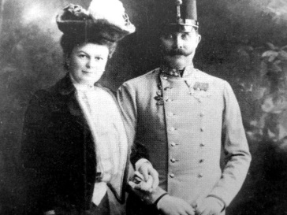
16 - El personaje histórico de la imagen es:
Guillermo II, emperador de Alemania.
Francisco Fernando, archiduque de Austria.
Gabrilo Princip, militante servio de la mano negra.
Fig. 9.

Slide 18
17 - La Primera Guerra Mundial comenzó …
Cuando Alemania invade Bélgica.
Cuando Alemania invade Francia.
Cuando Japón ataca a los Estados Unidos.
Cuando Austria-Hungría ataca a Servia.

Slide 19
18 - Al desarrollarse la Primera Guerra Mundial Italia formó parte del bando ...
Aliado.
Central.

Slide 20
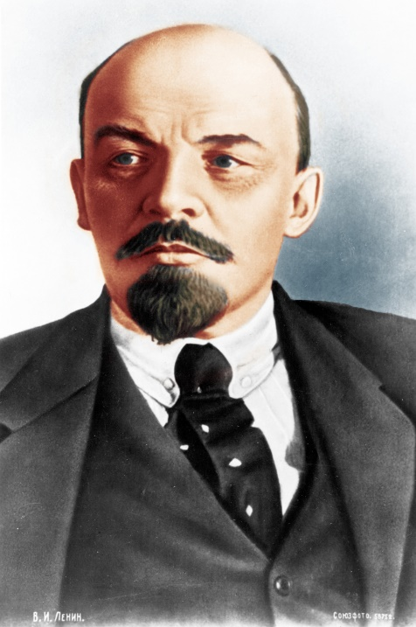
19 - En 1917 estalló la Revolución Rusa. Su líder fue …
Lenin.
Trosky.
Stalin.
Fig. 10.

Slide 21
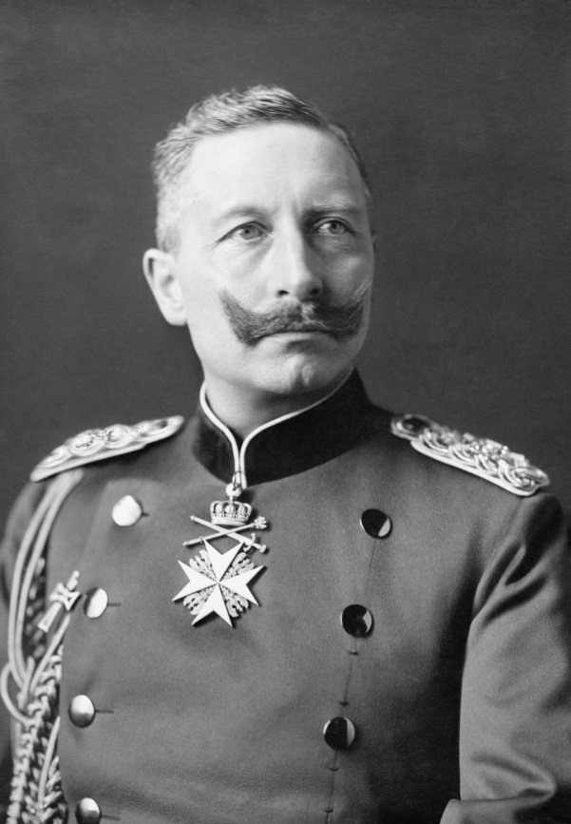
20 - La siguiente imagen corresponde con:
El monje Rasputin.
El Zar Nicolas II.
El Káiser Guillermo II.
Fig. 11.

Slide 22
21 - Durante la Rev. Rusa, el partido más radical y que organizó a los soviets para tomar el Estado en octubre de 1917 fue:
El partido menchevique.
El partido liberal.
El partido bolchevique.

Slide 23
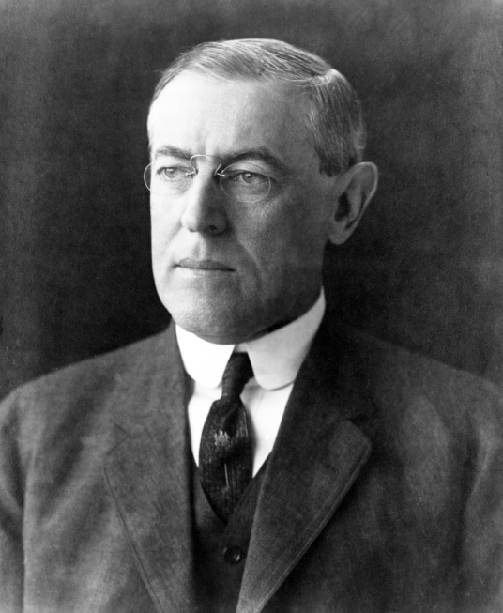
22 - Identifica la siguiente imagen:
Presidente W. Wilson.
Stalin, líder revolucionario ruso.
J. Chamberlain, ministro inglés.
Fig. 12.

Slide 24
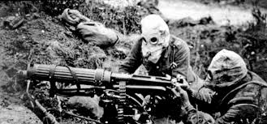
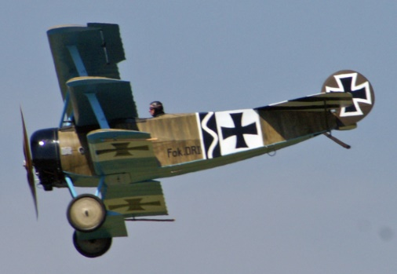
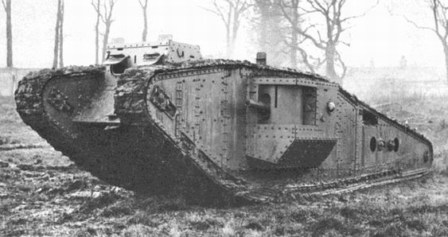
23 - Identifica el invento inglés durante la Primera Guerra Mundial
Fig. 13.
Fig. 14.
Fig. 15.

Slide 25
24 - El Tratado de Brest Litovsk …
Fue una tratado de paz entre Alemania y Rusia.
Puso fin a la Primera Guerra Mundial.
Se firmó en París y a través de él se fundó el Imperio Alemán.

Slide 26
25 - Durante la P.G.M., los Alemanes desarrollaron …
El arma atómica.
El aeroplano.
La guerra submarina.

Slide 27
26 - En 1918 …
Se firma la paz de Versalles.
Nace la U.R.S.S.
Triunfa el ejército rojo sobre los nacionalistas.

Slide 28
27 - Identifica al personaje histórico
El káiser Guillermo II.
El presidente de Estados Unidos Wilson.
El zar Nicolas II.
Fig. 16.

Slide 29
28 - La N.E.P. fue el intento de salir de la crisis económica en la U.R.S.S. y que combinaba elementos comunistas y capitalistas: permitía la propiedad privada campesina, pero la industria y los bancos quedaban en manos del Estado.

Slide 30
29 - La Duma
Es la denominación del Parlamento Ruso.
Es la denominación de la constitución de Alemania.
Es el tratado que puso fin a la Primera Guerra Mundial.

Slide 31
30 - Los soviets eran:
Los consejos de salarios de los obreros y soldados alemanes.
Las asambleas de obreros, campesinos y soldados en Rusia.
Los consejos del Partido Comunista en Rusia.

Slide 32
31 - En el sistema socialista se permite la propiedad privada y la libre competencia.

Slide 33
32 - La vanguardia artística se manifestó, como acción de grupo reducido, como élite que se enfrentaba a situaciones más o menos establecidas y aceptadas por la mayoría.

Slide 34
33 - ¿De qué estilo artístico es la siguiente obra artística?
Abstracto.
Impresionista.
Surrealista.
Fig. 17.

Slide 35
34 - El salón de los rechazados era:
Un prestigioso salón de París donde todos los artistas exponían sus obras.
Un salón donde el trabajo del artista, aunque no fuera aceptado en la muestra principal, pudiera ser apreciado y valorado por el público.
Un museo de arte donde se exponían las pinturas de vanguardia.

Slide 36
35 - El proceso por el cual los países adquieren tecnología, formas de producción y de intercambio más avanzadas se denomina:
Crecimiento hacia adentro.
Industrialización.
Modernización.

Slide 37
36 - El Neocolonialismo fue
El imperialismo desarrollado en el siglo XX en Asia y África.
Un sistema económico y social que establece la propiedad privada y la libre competencia.
Una nueva forma de dominio, generalmente económico, que ejercen los países desarrollados sobre otros de menor grado de desarrollo económico.

Slide 38
37 - Identifica al personaje histórico
Enrique Fynn.
José Pedro Varela.
Lorenzo Latorre.
Fig. 18.

Slide 39
39 - ¿Cuál de las siguientes afirmaciones es correcta?
La Revolución Lanar pacificó al país.
La Revolución Lanar fue el crecimiento vertiginoso de las cabezas de ganado vacuno.
La oveja es un animal que compite con la vaca por los buenos pastos en el campo.

Slide 40
40 - ¿Cuál de los principios varelianos no se cumplió como quería inicialmente su impulsor?
Obligatoriedad.
Laica.
Gratuidad.

